Slide 1
V DONOŠENJE ODLUKA O INVESTIRANJU
Prof. dr Tajana Serdar Raković

Slide 2
1. INVESTICIONI PROJEKTI U FUNKCIJI STRATEGIJSKIH PERSPEKTIVA PREDUZEĆA
Pod investiranjem se podrazumijeva gotovinsko ulaganje kapitala u realnu ili ﬁnansijsku imovinu s ciljem da buduća vrijednost bude veća od sadašnjih ulaganja i da se pri tome ostvari izvjesna zarada.
Riječ je o dugoročnim odlukama (odluke o kapitalnom budžetiranju) obično se smatraju, a i jesu, odluke sa dugoročnim efektima te se ne mogu kasnije lako povući, odnosno mogu se promijeniti samo uz izlaganje visokim troškovima.
Investicije u realnu imovinu: zemljište, postrojenja i opremu, građevinske objekte, prirodne izvore, trajnu obrtnu i ostalu imovinu dio su strategije preduzeća.

Slide 3
1. INVESTICIONI PROJEKTI U FUNKCIJI STRATEGIJSKIH PERSPEKTIVA PREDUZEĆA
Iz obilja mogućnosti vrši se izbor samo onih projekata koji zaslužuju ozbiljnu analizu, jer se realizovati mogu samo investicije za koje se nađe ﬁnansiranje.
Ovaj proces, koji uključuje kreiranje, analizu i odabir među različitim investicionim projektima, naziva se planiranje kapitalnih investicija (budžetiranje kapitala).
Kapitalno budžetiranje je proces evaluacije novčanih tokova investicionih mogućnosti i donošenja odluke o tome koji investicioni projekat treba prihvatiti odnosno odbiti.
Proces kapitalnog budžetiranja uključuje dva koraka:
  Prvo, novčani tokovi projekta moraju biti tačno procijenjeni;
  Drugo, moraju biti evaluirani kako bi se odredilo da li obezbjeđuju dovoljan prinos da pokriju cijenu kapitala kompanije.

Slide 4
1. INVESTICIONI PROJEKTI U FUNKCIJI STRATEGIJSKIH PERSPEKTIVA PREDUZEĆA
Klasiﬁkacija investicionih projekata vrši se na različite načine, ali jedna od uobičajenih klasiﬁkacija je sa stanovišta motiva ulaganja je:
Projekti zamjene, koji ne uključuju kompletnu procjenu ulaganja jer se radi o zamjeni zbog zastarjelosti ili pak u cilju smanjenja troškova. Ove odluke se nerijetko donose na nivou proizvodnog menadžmenta ili menadžera segmenta poslovanja;
Projekti ekspanzije, gdje je zahtjev za ulaganje motivisan potrebom povećanja obima proizvodnje i prodaje i proširenja kapaciteta proizvodnje i u nova tržišta (npr. ekološki projekti koji su posljedica novih zakonskih normi ili pak standarda kvaliteta i sigurnosti proizvoda);
Ostala kapitalna ulaganja, odnose se na ulaganja u istraživanje i razvoj, obrazovanje kadra, konsultantske usluge i slično.

Slide 5
1.1. Definisanje problema
Evaluaciju bilo koga investicionog projekta potrebno je započeti definisanjem šta želimo tom investicijom postići.
U većini slučajeva najmanje dvije ili tri mogućnosti su raspoložive za postizanje svrhe investiranja, a pažljivim ispitivanjem nekih okolnosti možemo otkriti da je njihov broj još veći.
Ipak, postoje i neke manje izgledne mogućnosti: možda preduzeće treba u cijelosti prestati s dosadašnjom proizvodnjom. Takva opcija trebala bi biti razmotrena prije nego što zaposlimo nove resurse.

Slide 6
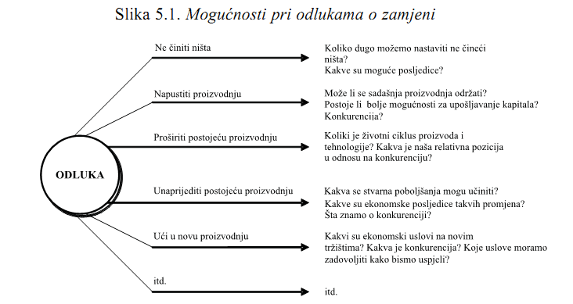

Slide 7
1.1. Definisanje problema
Ocjena prihvatljivosti ovih projekata u granicama postojećeg kapaciteta vrši se tako što se:
  projektuje neto novčani tok prije investiranja,
  projektuje se neto novčani tok poslije investiranja,
  zatim se utvrdi razlika između neto novčanog toka poslije investiranja i prije investiranja.
  Na tu razliku neto novčanog toka primjenjuju se dinamičke metode i metoda povraćaja.
Da bi se primijenila i računovodstvena metoda ocjene prihvatljivosti, izračunava se razlika između:
  poslovnog dobitka,
  troškova ﬁnansiranja,
  bruto dobitka,
  neto dobitka,
  poslije investiranja i prije investiranja, a jedni i drugi, se projektuju projekcijom neto novčanog toka.

Slide 8
1.2. Osnovni elementi investicionih ulaganja
Neophodno je razmotriti tokove gotovine koji nastaju prihvatanjem i eksploatacijom investicionog projekta kao što su:
Investiciono ulaganje;
Gotovinski (novčani) tokovi projekta obuhvataju: Inicijalni investicioni izdatak i neto tok gotovine.
3. Neto tok gotovine od likvidacije projekata,
4. Ekonomski vijek projekta,
5. Metode evaluacije projekata,
6. Vremenska vrijednost novca.

Slide 9
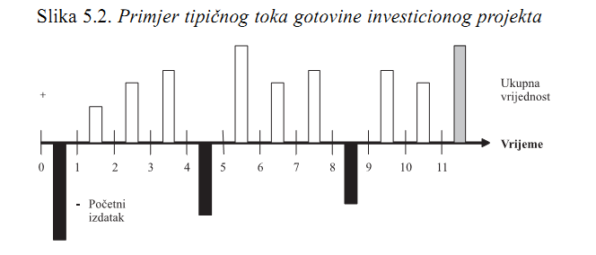
Slika prikazuje tok gotovine tipične investicije koja se sastoji od početnog ulaganja, serije pozitivnih tokova gotovine, posrednih dodatnih izdataka i, naposlijetku, od vraćanja dijela uloženih sredstava.

Slide 10
1.3. Pojam i kvantifikovanje cijene kapitala
Pozajmljeni kapital ima svoju cijenu – to je kamatna stopa po kojoj je zaključen ugovor o zajmu za ﬁnansiranje ulaganja u investicioni projekat.
U pogledu sopstvenog kapitala često postoji zabluda da je on besplatan iz prostog razloga što se za njegovo korišćenje ne plaća nikakva naknada, odnosno u bilansu uspjeha se ne javljaju rashodi po osnovu sopstvenog kapitala.
Iz navedenog jasno proizlazi da sopstveni kapital koji se ulaže u investicioni projekat mora da ima cijenu.
Ova cijena sopstvenog kapitala je, u stvari, kalkulativna cijena kapitala čija je svrha da se ocijeni prihvatljivost investicionog projekta.

Slide 11
Cijena sopstvenog kapitala
Cijena sopstvenog kapitala može se utvrditi na više načina, pa ipak, najprihvatljivija je:
stopa prinosa koju odbacuje neki alternativni investicioni projekat,
stopa prinosa na sopstveni kapital koju ostvaruje preduzeće koje investira u novi investicioni projekt,
prosječna stopa prinosa na sopstveni kapital koju ostvaruje grupa preduzeća privredne djelatnosti kojoj pripada preduzeće koje investira, odnosno investicioni projekat na osnovu koga se namjerava ulagati.
Kada je poznata cijena sopstvenog i cijena pozajmljenog kapitala, nužno je utvrditi jedinstvenu cijenu kapitala koji će biti uložen u investicioni projekt – prosječna ponderisana cijena kapitala.

Slide 12
Prosječna ponderisana cijena kapitala
Ponderisana cijena kapitala izračunava se na sljedeći način:
utvrdi se procenat učešća sopstvenog kapitala u ﬁnansiranju investicionog projekta, tim procentom množi se cijena sopstvenog kapitala, što daje dio ponderisane cijene koji otpada na cijenu sopstvenog kapitala,
utvrdi se procenat učešća pozajmljenog kapitala u ﬁnansiranju investicionog projekta, tim procentom množi se cijena (kamatna stopa) pozajmljenog kapitala, što daje dio ponderisane cijene koji otpada na cijenu pozajmljenog kapitala;
zbir dijela ponderisane cijene koji otpada na cijenu sopstvenog kapitala i dijela ponderisane cijene koji otpada na cijenu pozajmljenog kapitala daje ponderisanu cijenu kapitala koji se ulaže u investicioni projekt.

Slide 13
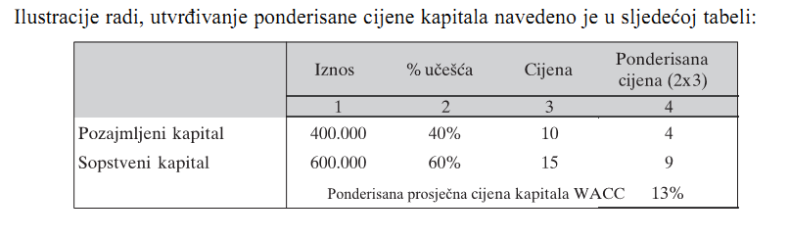

Slide 14
2. KAPITALNO BUDŽETIRANJE
Kapitalno budžetiranje je proces odlučivanja o tome koje će dugoročne investicije ili projekte kompanija prihvatiti.
Termin budžetiranje je adekvatan budući da većina kompanija ima više alternativnih načina da potroši ograničena sredstva.
Stoga kompanija mora alocirati ova ograničena sredstva u one projekte koji će obezbijediti najveće dugoročne efekte. Investicije imaju veći uticaj na budućnost poslovnih kompanija od bilo kojih drugih poslovnih odluka.
Ne smije se zaboraviti da je cilj ﬁnansijskog menadžera da poveća bogatstvo akcionara što je jedna od pretpostavki ﬁnansijske snage preduzeća.

Slide 15
2.1. Faze u procesu kapitalnog budžetiranja
Faze u procesu kapitalnog budžetiranja
Budući da je proces kapitalnog budžetiranja od presudnog značaja za opstanak kompanije, u cjelini ćemo ga objasniti na sljedećem graﬁku.
Možemo identiﬁkovati pet faza (koraka) koje kompanija treba da slijedi:
  Kreiranje ideje i identifikacija mogućnosti;
  Evaluacija mogućnosti;
  Izbor;
  Implementacija projekta;
  Revizija.

Slide 16
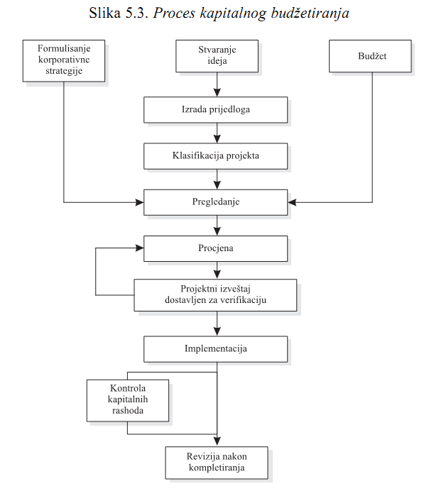

Slide 17
2.2. Evaluacija novčanih tokova
Finansijski analitičari prvo ocjenjuju tokove gotovine koje će generisati investicija.
Nakon toga se oni evaluiraju kako bi se odredilo da li projekat treba da bude prihvaćen.
Metode evaluacije investicionih projekata su:
A STATIČKE METODE
Metoda perioda povrata;
Računovodstvena stopa prinosa.
B DINAMIČKE METODE
Neto sadašnje vrijednost;
Interna stopa prinosa;
Indeks profitabilnosti.

Slide 18
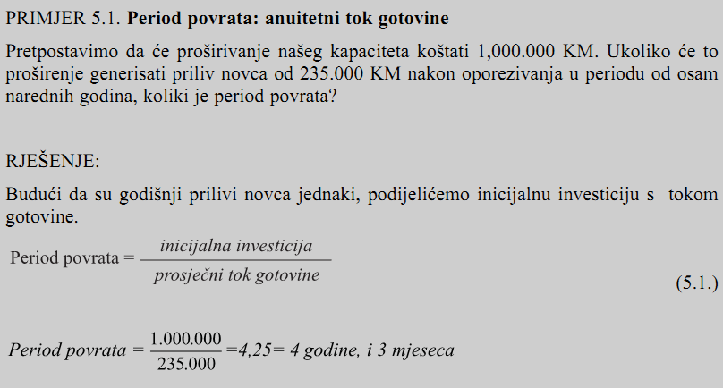
STATIČKE METODE –
Metoda perioda povrata
Metoda perioda povrata je najjednostavnija i najlakša metoda evaluiranja investicija u praksi, ali je teoretski najslabija.

Slide 19
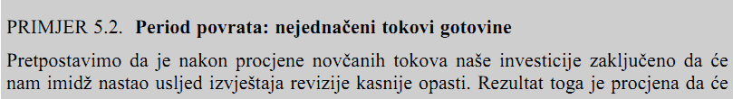
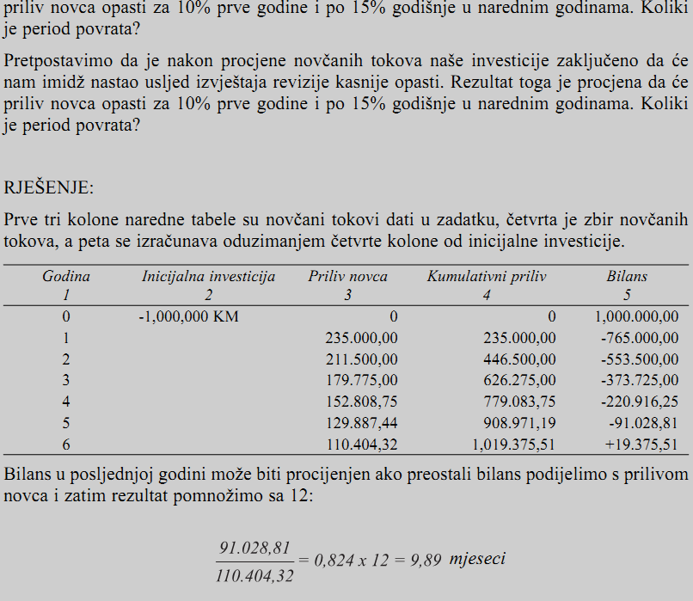

Slide 20
STATIČKE METODE –
Metoda perioda povrata
Postoje brojni nedostaci i problemi u vezi s metodom perioda povrata.
Nema jasno deﬁnisanog kriterijuma prihvatanja/odbacivanja projekta.
  Da li je period povrata od četiri godine dobar ili loš? Ne postoji način da to odredimo. Najčešće se zahtijeva period povrata od dvije ili tri godine, no ovaj period je arbitražan.
Ne postoji prilagođavanje za rizik.
  Rizični novčani tokovi se tretiraju na isti način kao i niskorizični.
  Zahtijevani period povrata može biti produžen za niskorizične projekte.
Ignoriše tokove gotovine nakon perioda povrata.
  Svaki priliv novca koji se pojavi nakon perioda povrata je isključen iz analize. Ovo je sasvim sigurno kratkovidni način gledanja na vrijeme povrata investicije.
Ignoriše vremensku vrijednost novca.
  Period povrata je isti, tri godine, ali je tok gotovine A poželjniji zbog vremenske vrijednosti novca (tabela 5.1).

Slide 21
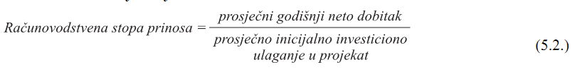
STATIČKE METODE –
Računovodstvena stopa prinosa
Računovodstvena stopa prinosa počiva na stopi prinosa na kapital. Budući da investicioni projekat ima eksploatacioni vijek od nekoliko godina, stopa prinosa na kapital obično se računa u reprezentativnoj (središnjoj) godini eksploatacionog vijeka, recimo u trećoj godini.
Bez obzira na različite stavove pojedinih autora, računovodstvena stopa prinosa najčešće se izračunava korišćenjem sljedeće formule:

Slide 22
STATIČKE METODE –
Računovodstvena stopa prinosa
Dobijena stopa treba da se uporedi s kriterijumom za ocjenu prihvatljivosti projekta, a u slučaju konkurentnih projekata prihvatio bi se projekat sa višom stopom.
Osnovni nedostatak metode računovodstvene stope prinosa ogleda se u tome što koristi od investicionog projekta izražava računovodstveno utvrđenim dobitkom umjesto neto toka gotovine i što ne respektuje vremensku vrijednost novca.
Zbog dominantnosti ovih nedostataka ova metoda se veoma rijetko u praksi primjenjuje, ali kao dopunski kriterijum je sasvim prihvatljiva.

Slide 23
DINAMIČKE METODE
- Metoda neto sadašnje vrijednosti (NSV)
Metoda neto sadašnje vrijednosti (NSV) je najpopularnija metoda koja je na raspolaganju analitičarima.
Njena interpretacija zahtijeva fundamentalno razumijevanje vremenske vrijednosti novca.
Dakle, većina investitora danas troši znatna sredstva u nadi da će sutra primiti veće sume.
S obzirom na to da se prilivi i odlivi novca odvijaju u različito vrijeme, oni se ne mogu direktno porediti.

Slide 24
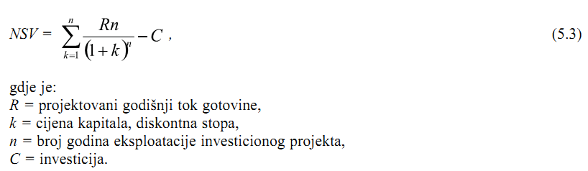
DINAMIČKE METODE
- Metoda neto sadašnje vrijednosti (NSV)
Razlika između izdataka i priliva novca je neto sadašnja vrijednost.
Formula za izračunavanje NSV može biti predstavljena na nekoliko načina:
Alternativna jednačina za NSV je:
NSV = PN(priliv novca) – IN (izdatak novca)

Slide 25
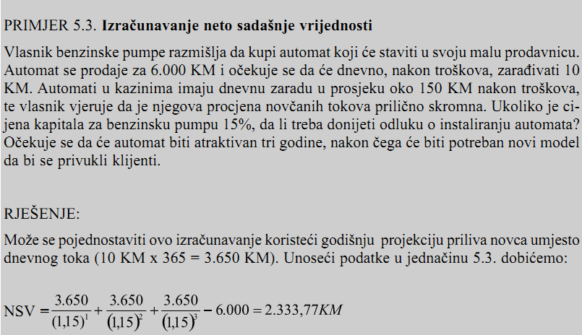

Slide 26
DINAMIČKE METODE
- Metoda neto sadašnje vrijednosti (NSV)
Kako biste nekome ko nije bio na uvodnom predavanju o ﬁnansijama objasnili šta znači NSV od 2.333,77 KM?
Tačna interpretacija bi bila da je projekat vratio cijenu kapitala (15%) plus 2.333,77 KM.
Vrijednost kompanije će se povećati za 2.333,77 KM kao rezultat prihvatanja projekta.
Kriterijum za donošenje odluke vam kaže da prihvatite projekat jer je NSV pozitivna.
Mnogi analitičari nastoje da napuste NSV kriterijum za donošenje odluke kada se suoče s ovim primjerom.

Slide 27
DINAMIČKE METODE
- Metoda neto sadašnje vrijednosti (NSV)
Osnovni nedostatak NSV metode je što može biti komplikovana za neupućene u ﬁnansijsku teoriju.
Ovaj problem se održava na popularnost ostalih metoda koje ćemo razmatrati.
Drugi problem sa NSV je u njenom korištenju, kada su kapital ili resursi koji su raspoloživi ograničeni.
Ukoliko kompanija mora da izabere između grupe projekata sa pozitivnim NSV, ona će željeti da zna koji projekat daje najveći prinos za investirani iznos.
Navešćemo alternativne metode, koje mogu biti korisne u situacijama kada kompanija mora da rangira projekte.

Slide 28
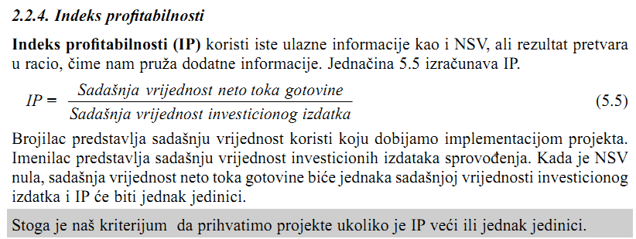
DINAMIČKE METODE
- Indeks profitabilnosti

Slide 29
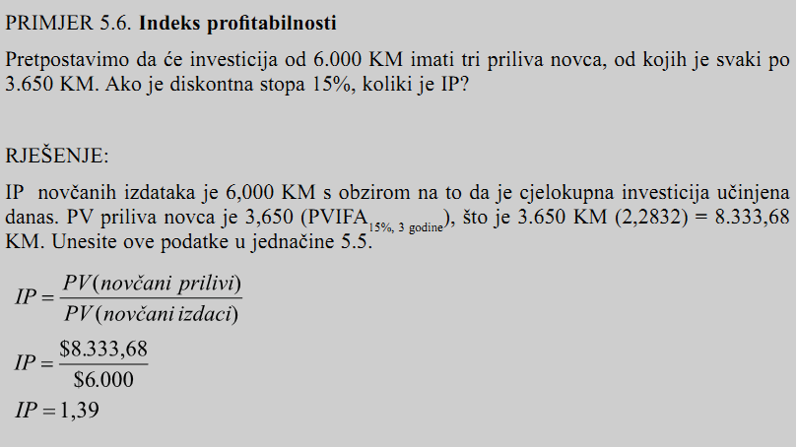

Slide 30
DINAMIČKE METODE
- Indeks profitabilnosti
Indeks proﬁtabilnosti je 1,39.
Budući da je koeﬁcijent veći od jedan, projekat će se prihvatiti.
U stvari, IP i NSV će uvijek dati isti odgovor u vezi s prihvatanjem ili odbijanjem projekta.
Prednosti IP je u tome što može poslužiti kao pomoćno sredstvo prilikom rangiranja projekata.
Ukoliko kompanija nema sredstava ili kapaciteta da prihvati sve projekte s pozitivnim NSV, neophodno je da se projekti rangiraju.

Slide 31
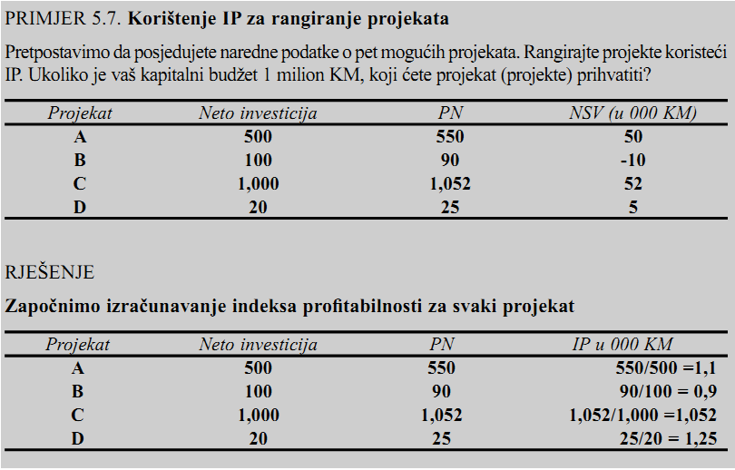
S obzirom na to da projekat B ima IP manje od jedan, on se automatski odbija. Zatim, rangirajte projekte po IP, od najvišeg ka najnižem. Projekat D ima najveći IP, zatim A, pa C. Ova analiza nam sugeriše da treba da prihvatimo projekat A i D, za ukupni budžet od 520.000 KM. Kombinovana NSV ovih dvaju projekata je 55.000, što je veće od NSV projekta C.

Slide 32
DINAMIČKE METODE
- Indeks profitabilnosti
Nedostaci. Iako teoretski nema problema sa IP, on ne bi trebao u potpunosti da zamijeni NSV.
Preporuka: NSV i IP će uvijek preporučiti istu odluku u vezi s prihvatanjem/odbijanjem projekta, budući da su svi ulazni podaci u oba modela identični.
Indeks proﬁtabilnosti pomaže da se rangiraju projekti tako što ukazuje na projekat koji ima najveći prinos po investiranom iznosu.

Slide 33

DINAMIČKE METODE
- Interna stopa prinosa
Interna stopa prinosa (ISP) je diskontna stopa koja izjednačava sadašnju vrijednost neto toka gotovine od eksploatacije projekta sa sadašnjom vrijednošću investicionog ulaganja.
Alternativno, ISP može biti deﬁnisana kao diskontna stopa koja izjednačava NSV s nulom.
Na osnovu relacije 5.6. može se napisati i formula za internu stopu prinosa (k):

Slide 34
DINAMIČKE METODE
- Interna stopa prinosa
Ukoliko je ISP veća od ponderisane prosječne cijene kapitala, projekat se prihvata, a u suprotnom se odbija.
Interna stopa prinosa je komplikovanija od NSV i često zahtijeva korištenje ﬁnansijskih digitrona ili računara.
No, mnogo je lakša za interpretaciju. Usljed toga koristi se jednako često kao i NSV.
Kriterijum za odluku kod ISP može biti sumiran kao: Prihvatite projekat ukoliko je ISP veća ili jednaka cijeni kapitala.
ISP je diskontna stopa pri kojoj je NSV = 0.
Ona je na mjestu gdje kriva presijeca horizontalnu osu.

Slide 35
DINAMIČKE METODE
- Interna stopa prinosa
Izračunavanje ISP prilično jednostavno kada je u pitanju jedan novčani priliv, ali mnogo komplikovanije kada su u pitanju brojni tokovi gotovine.
Postoje tri metoda koja se koriste, u zavisnosti od prirode novčanih tokova i dostupnosti ﬁnansijskog digitrona:
  Korištenje ﬁnansijskih tablica,
  Korišćenje digitrona i
  Metoda pokušaja i greški.

Slide 36
DINAMIČKE METODE
- Interna stopa prinosa
Osnovna prednost ISP-metode u investicionoj analizi je da je jednostavna za interpretaciju i objašnjenje.
Investitori vole pri ocjenjivanju investicione mogućnosti da razgovaraju s aspekata godišnjih interesnih stopa.
Nedostaci se odnose na nekoliko ozbiljnih problema sa ISP, koje moramo uzeti u razmatranje. Oni ne dovode u pitanje model, no moraju biti uzeti u obzir prije primjene metode.
Pretpostavljenu stopu reinvestiranja smatramo nedostatkom stoga što se može desiti da ne postoji ni jedna druga investicija koja ima prinose jednake ili veće od ISP, te reinvestiranje po ISP postaje nemoguće.

Slide 37
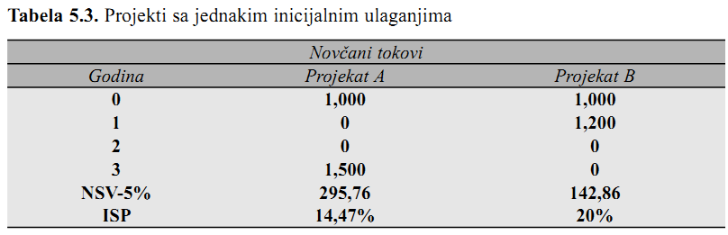
DINAMIČKE METODE
- Interna stopa prinosa
Pretpostavljena stopa reinvestiranja je problem samo kada pokušavamo da rangiramo međusobno isključive projekte.
Ukoliko želimo da donesemo samo odluku o odbijanju/prihvatanju projekta, pretpostavljena stopa reinvestiranja nije relevantna. S druge strane, to može rezultirati pogrešnim rangiranjem projekata.
Ako zavisite od ISP pri izboru projekata, može se desiti da izaberete pogrešnu.

Slide 38
DINAMIČKE METODE
- Interna stopa prinosa
Inicijalna investicija i za projekat A i za projekat B je 1 milion KM. Korištenjem NSV i ISP dobijamo suprotne rang-liste. NSV daje veći prioritet projektu A, a ISP projektu B.
Koji projekat treba prihvatiti?
S obzirom na to da se NSV izračunava korištenjem cijene kapitala kompanije, možemo pretpostaviti da su i ostali projekti na raspolaganju po toj stopi.
Iz ovog razloga prilikom rangiranja projekata više pažnje ćemo obratiti na NSV.
Obje metode daju istu odluku o prihvatanju/odbijanju projekta. Ovo će uvijek biti istina.

Slide 39
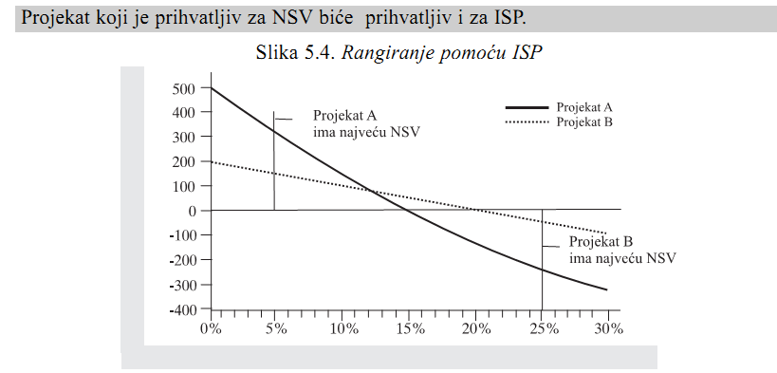

Slide 40
DINAMIČKE METODE
- Interna stopa prinosa
Da bismo bolje shvatili problem rangiranja, pogledajmo sliku 5.4. :Projekat A ima veću NSV za sve diskontne stope manje od 12%. Projekat B je superiornijeg ranga za sve stope iznad 12%.
Rang projekta zavisi od diskontne stope.
Budući da ISP ne ocjenjuje projekat po nekoj određenoj diskontnoj stopi, on ne može biti korišten za rangiranje međusobno isključivih projekata
Ne mora postojati rješenje za problem ISP: U nekim slučajevima postoji više od jednog rješenja za problem ISP.

Slide 41
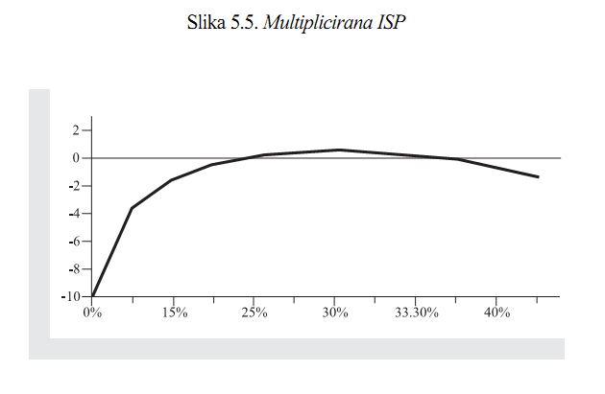
Ponekad će se desiti da će tokovi gotovine postati “neuobičajeni”.
U ovakvim slučajevima može se dobiti više internih stopa prinosa pa je nemoguće donošenje odluke o prihvatanju ili odbacivanju projekta.
3

Slide 42
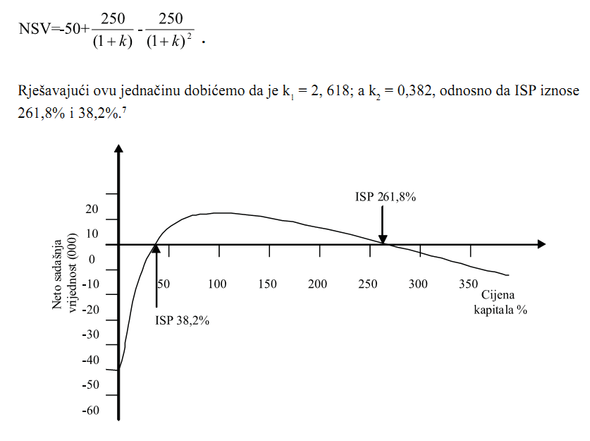
Primjer: projekat “D” u kome pretpostavljamo kapitalni izdatak od 50 hiljada KM i neto tok gotovine na kraju prve godine 250 hiljada KM i na kraju druge godine 250 hiljada KM. Prosječna cijena kapitala preduzeća iznosi 10%.

Slide 43
Neto sadašnja vrijednost naspram interne stope prinosa
Koji metod ćete koristiti za evaluaciju projekta?
To zavisi od toga za koga analizirati projekat, zatim da li rangirate projekte ili samo želite da odredite koji je prihvatljiv i da li projekat ima tokove gotovine koji mijenjaju znak.
Interna stopa prinosa ignoriše razlike u obimu i ne može koristiti za rangiranje projekata.
Izbor metodologije analize će zavisiti od toga da li pokušavate da izaberete između velikog broja dobrih projekata ili želite samo da odredite prihvatljivost jednog

Slide 44
Neto sadašnja vrijednost naspram interne stope prinosa
S čisto teorijskog stanovišta smatra se da odluku o izboru između dva međusobno isključiva projekta treba donijeti na osnovu metoda neto sadašnje vrijednosti.
NSV polazi od korektne, realističnije pretpostavke o mogućnosti reinvestiranja tokova gotovine po ponderisanoj prosječnoj cijeni kapitala preduzeća.
Nasuprot tome, interna stopa prinosa pretpostavlja da se reinvestiranje neto tokova gotovine može izvršiti po stopi koja je jednaka toj internoj stopi prinosa.

Slide 45
Modiﬁkovana interna stopa prinosa
Da bi se izračunala modiﬁkovana interna stopa prinosa trebalo bi prvo utvrditi buduću vrijednost očekivanih godišnjih neto tokova gotovine do isteka vijeka trajanja projekta, koristeći za obračun ponderisanu prosječnu cijenu kapitala preduzeća.
Zatim, treba naći diskontnu stopu koja će izjednačiti sadašnju vrijednost buduće vrijednosti neto toka gotovine sa sadašnjom vrijednošću kapitalnog izdatka.
Tako izračunata diskontna stopa je modiﬁkovana interna stopa prinosa.

Slide 46
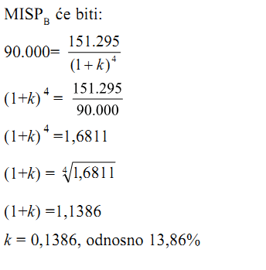
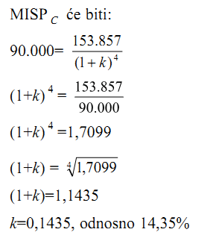
Pošto projekat „C” ima veću NSV (31. 874 KM) od projekta „B” ( 29.830 KM) i višu MISP (14,35 %) od projekta „B” (13,86%), treba prihvatiti projekat „C”, što znači da NSV i modiﬁkovana interna stopa prinosa na isti način rangiraju projekte

Slide 47
3. INVESTICIONI PROJEKAT NIJE CRNA KUTIJA
Menadžer treba da bude sposoban da razumije ranjivosti, snagu i slabosti projekta.
Ovo poglavlje se bavi speciﬁčnim pitanjima poput onih kako analizirati projekte kapitalnog investiranja, kako osigurati da predviđanja gotovinskih tokova budu realna, te kako organizovati i kontrolisati kapitalne izdatke.
Moraju se razumjeti interni (unutrašnji) rad projekta i razmišljanja o tome odakle dolaze ti gotovinski tokovi i šta može negativno uticati na njih.

Slide 48
3. INVESTICIONI PROJEKAT NIJE CRNA KUTIJA
Postoji pet uobičajenih tehnika analiziranja projekta koji mogu pomoći ﬁnansijskom menadžeru da razumije strukturalnu snagu i slabosti projekta, njegovu zavisnost od jednog ili više inputa i međusobnu povezanost koju bi projekat mogao imati s budućim odlukama.
Te tehnike su:
  analiza osjetljivosti,
  analiza scenarija,
  analiza izjednačavanja,
  „Monte Karlo“ simulacija i
  stabla odlučivanja.

Slide 49
Analiza osjetljivosti
Analiza osjetljivosti. Od svih tehnika, analiza osjetljivosti je možda najkorisnija i najvažnija.
Analiza osjetljivosti pojedinačno obuhvata efekat ključnih inputa ili varijabli na projekat.
Odgovara na pitanja poput: šta se dešava sa neto sadašnjom vrijednosti projekta ukoliko se desi da cijena prodate robe bude u skladu s najgorim pesimističkim očekivanjima.
Snaga analize osjetljivosti leži u njenoj sposobnosti da naglasi ključne varijable i pretpostavke, da izloži nekonzistentnosti i utvrdi gdje bi dobro došle dodatne informacije.
Ona je ipak ograničena u svom obimu zbog subjektivnosti optimističkih i pesimističkih prognoza i zato što ignoriše međusobnu povezanost među varijablama.

Slide 50
Analiza scenarija
Analiza scenarija. Ova analiza može se posmatrati kao logičan nastavak analize osjetljivosti.
Mijenjanje jedne po jedne varijable, kao što je rađeno u analizi osjetljivosti, ignoriše činjenicu da su one obično međusobno povezane.
Jedan od načina rješenja ovog problema je da se vidi kako će se projekat odvijati po raznim mogućim scenarijima u budućnosti.

Slide 51
Analiza izjednačavanja
Analiza izjednačavanja. Izračunava nivo prodaje koji će dati nula neto sadašnju vrijednost za projekat.
Znajući nivo izjednačavanja mogu se ocijeniti šanse za uspjeh projekta.
Mnoge kompanije (a i udžbenici) koriste nivo izjednačavanja izračunat na prilično drugačijoj osnovi, poznat kao računovodstveni nivo izjednačavanja.
Ovo je nivo prodaje koji daje nula računovodstveni proﬁt.

Slide 52
Monte Carlo simulacija
Simulacija „Monte Karlo“ može se shvatiti kao nastavak analize scenarija.
U analizi scenarija gledamo na mali broj specijalno odabranih scenarija.
U simulaciji analiza je proširena tako da uključi veliki broj mogućih kombinacija promjena u ključnim varijablama.
Dakle, ova analiza simulacije koristi složene kompjuterske programe za stvaranje mogućih vrijednosti za sve ključne inpute u projektu.
Pozitivna strana je ta što forsira jasno određivanje međusobnih zavisnosti i koristi se za istraživanje mogućih modiﬁkacija na projektu.
Negativna strana ove simulacije je ta što može biti veoma zahtjevna u smislu potrebnog vremena i sredstava.

Slide 53
Stabla odlučivanja
Stabla odlučivanja su veoma korisna za analiziranje sekvenci raznih mogućih neizvjesnih događaja i odluka.
Ovo može biti vrlo koristan i eﬁkasan način analiziranja odluka koje su nezavisne.
Stabla odlučivanja mogu pokazati veze između odluka raširenih na različite periode i zavisnih od mogućih i nesigurnih budućih rezultata.
Dok je osnovna tehnika jednostavna, stabla se iznenada mogu zakomplikovati.
Stabla odlučivanja mogu identiﬁkovati opcije za odbacivanje ili oslobađanje jemstva za neuspješne projekte

Slide 54
4. NEIZVJESNOST I RIZIK PROJEKTA
Investicioni projekat sadrži niz podataka, a svaki podatak ima uticaja na iznos investicije, visinu dobitka i neto novčanog toka, a time i na prihvatljivost projekta
Kakav će biti projekat u suštini zavisi od konačnog mišljenja o budućnosti eksperata koji rade projekat.
Pri izradi investicionog projekta neizvjesnosti su, po pravilu sljedeće:
  veličina investiranja,
  troškovi eksploatacije investicionog projekta,
  prihodi od prodaje.
  Kod neizvjesnosti bitno je napraviti razliku između neizvjesnosti koja se tiče samog projekta i neizvjesnosti koja se tiče okruženja u kome će se projekat realizovati.

Slide 55
4. NEIZVJESNOST I RIZIK PROJEKTA
Najčešći uzroci neizvjesnosti investicionih projekata su sljedeći:
Inﬂacija, koja podrazumijeva da većina stavki inputa ili outputa cijene raste u vremenu,izazivajući promjene pariteta prodajnih i nabavnih cijena.
Promjene u tehnologiji, količina i kvalitet inputa i outputa vrednovani su pri izradi projekta slijedeći sadašnji stepen znanja, dok bi kod uvođenja novih tehnologija u budućnosti te vrijednosti trebalo zamijeniti.
Određen kapacitet predviđen u izradi projekta se možda nikad neće ostvariti. To će uticati na proizvodne troškove i na prihode od prodaje.
Veoma se često događa da su investicije u osnovna sredstva i trajna obrtna sredstva potcijenjene, te da su periodi gradnje i uhodavanja duži od očekivanih.

Slide 56
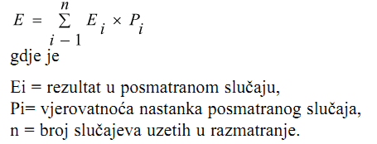
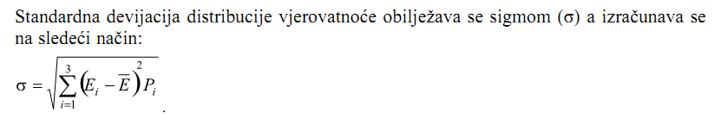
Standardna devijacija i koeﬁcijent varijacije
Standardna devijacija distribucije rezultata investicionog projekta predstavlja kvadratni korijen iz prosjeka odstupanja pojedinačnih rezultata od očekivane vrijednosti.
Da bi se utvrdila standardna devijacija distribucije, prvo se utvrđuje očekivana vrijednost (E) na sljedeći način:
Što je niža vrijednost 𝜎, niže je odstupanje najvjerovatnije, optimistične i pesimistične NSV od ponderisane očekivane NSV, i obrnuto.

Slide 57
5. IZVOR POZITIVNE NETO SADAŠNJE VRIJEDNOSTI
Pozitivna neto sadašnja vrijednost može proizići samo ukoliko ﬁrme imaju neke komparativne prednosti, odnosno ono što poslovni stratezi zovu komparativnom prednošću.
Ekonomske rente su proﬁti koji prelaze trošak kapitala.
Kompanije mogu imati ekonomske rente od svojih klijenata ukoliko imaju prednost nad konkurencijom.
Kad god imate projekat pozitivne neto sadašnje vrijednosti, sjetite se da je to u suštini sadašnja vrijednosti budućih ekonomskih renti.
Potrebno je ukazati na izvor (osnovu) ekonomske rente, jer ona može postojati u kratkoročnom periodu, kada industrija nije u dugoročnoj ravnoteži.
  Tržišne vrijednosti kao izvor informacija o cijenama.
  Tehnologija, konkurencija i ekonomske rente.

Slide 58
6. MENADŽMENTSKO MAKSIMIRANJE NETO SADAŠNJE VRIJEDNOSTI
Agencijska problemi uključeni su u odlučivanje o investicijama na različitim nivoima menadžmenta.
Potrebno je preduzeti određene korake da bi se osiguralo da menadžeri donose optimalne investicione odluke u najboljem interesu akcionara.
Zato je potrebno imati u vidu:
Informacije: Pravovremeno i korektno informisanje je potrebno najvišem menadžmentu da bi se osiguralo donošenje i provođenje pravih odluka.
Ključ obezbjeđivanja protoka tačnih i pravovremenih informacija je obezbjeđivanje adekvatnih nagrada i inicijativa menadžerima da preduzmu odluke kojima će se maksimirati neto sadašnja vrijednost.

Slide 59
6. MENADŽMENTSKO MAKSIMIRANJE NETO SADAŠNJE VRIJEDNOSTI
Agencijski problemi. Investicione odluke su među najvažnijim odlukama koje donose menadžeri preduzeća. Smanjenje agencijskih troškova. Iako agencijski troškovi ne mogu biti potpuno eliminisani, organizacija procesa kapitalnog budžetiranja i sistem nagrađivanja menadžera treba da budu strukturirani tako da se agencijski troškovi ograniče na najmanji mogući iznos.
Mjerenje performansi.
Ako se želi da performanse zasnovane na kompenzacionim planovima za menadžere budu uspješne, njihovo mjerenje mora tačno odražavati performanse.
Tradicionalna alatka korištena u prošlosti je računovodstveni povrat na investiciju. Povrat na investiciju i računovodstvene zarade ili neto dobitak imaju dvije značajne prednosti:
  mjere performanse na apsolutnoj osnovi i
  mogu se koristiti za mjerenje performansi menadžera odjeljenja i sektora.

Slide 60
6. MENADŽMENTSKO MAKSIMIRANJE NETO SADAŠNJE VRIJEDNOSTI
Ipak, računovodstvene mjere imaju i određene manjkavosti:
  podložne su kontroli menadžera,
  često su pristrasne i podložne su vrsti računovostvenih standarda i pravila koja su korištena. Ovo znači da pozitivne zarade i njihov rast sami po sebi ne odražavaju superiorne performanse.
Alternativna mjera koja prevazilazi većinu manjkavosti računovodstvenih zarada je preostali prihod ili dodata ekonomska vrijednost.
Dodata ekonomska vrijednost (EVA) mjeri dodatu vrijednost nakon pokrivanja troškova kapitala za investiciju korištenu u poslovanju. Ona je jednaka zarađenom prihodu umanjenom za troškove korištenih sredstava.
Slična mjera je ekonomski proﬁt.

Slide 61
7. ODLUKE O MEĐUNARODNOM INVESTIRANJU
Analize neto sadašnje vrijednosti, njeno regulisanje i CAPM koje su do sada opisivani i analizirani u ovoj knjizi bile su u domaćem kontekstu, tj. bez dodatnih rizika i nagrada investicionih mogućnosti u inostranstvu.
Naredni dio kompletira sliku obrađujući međunarodni CAPM, međunarodnu regulisanu neto sadašnju vrijednost i dodatne probleme prouzrokovane ﬂuktuirajućim kursevima valuta, višestrukim poreskim režimima i promjenjivim političkim rizicima.

Slide 62
7.1. Međunarodna diversiﬁkacija
Multinacionalne kompanije ulažu u portfolio projekata u različitim zemljama i tako diversiﬁkuju svoje investicije na međunarodnom nivou.
Investiciona kompanija se može diversiﬁkovati i na međunarodnom nivou investiranjem u ﬁnansijsku imovinu u različitim zemljama.
Koristi međunarodne diversiﬁkacije su sljedeće:
  Postoji više mogućnosti za investiranje s većim stopama povrata,
  Mogu se umanjiti investicioni rizici,
  S manjim premijama rizika na međunarodne investicije cijena kapitala za međunarodnog investitora je niža nego za investitora koji ograničava svoj portfolio na jednu zemlju.
  Problem kod međunarodne diversiﬁkacije je kursni rizik.

Slide 63
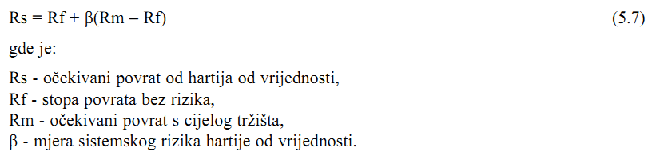
7.2. Međunarodna cijena kapitala
Izdijeljena i integrisana tržišta
Model određivanja cijene kapitalne imovine se može koristiti za dobijanje odgovarajuće diskontne stope za procjenjivanje budućih investicionih mogućnosti.
Domaći CAPM vrijedi za:
  kompaniju ili investitora sa samo domaćim investicijama,
  investicije u zemlji s izdijeljenim tržištima kao suprotnost integrisanim tržištima.

Slide 64
7.2. Međunarodna cijena kapitala
Izdijeljena i integrisana tržišta
Integrisana tržišta kapitala postoje ako investitori mogu investirati u bilo koju zemlju koja ne postavlja ograničenja na kretanja kapitala.
Izdijeljena tržišta su povezana sa zatvorenom ekonomijom ili tržištima gdje nije lako ostvariti prebacivanje investicija iz jedne u drugu zemlju kao u mnogim uslužnim industrijama.
Cijena kapitala je niža ako su tržišta integrisana nego u slučaju zatvorene ekonomije.
Kompanije čiji su akcionari međunarodni investitori treba da razmotre primjenu međunarodne cijene kapitala na procjenu investicije umjesto domaćeg CAPM-a.

Slide 65
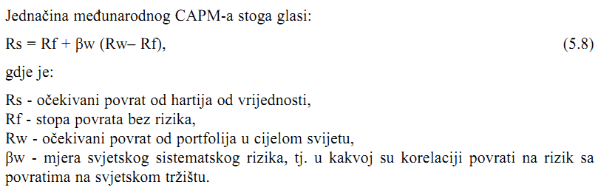
Međunarodni CAPM
Kompanija koja učestvuje u međunarodnom poslovanju biće izložena valutnom i političkom riziku povrh uobičajenih rizika povezanih s domaćim poslovanjem.
Valutni i politički rizici su uglavnom nesistemski i mogu se diversiﬁ kovati držanjem međunarodnog diversiﬁkovanog portfolija.

Slide 66
Međunarodni CAPM
Implikacije modela za utvrđivanje cijene međunarodnog kapitala:
  Kod utvrđivanja cijene kapitala kompanija treba da ocijeni prirodu svojih investitora i njihove investicione portfolije.
  Ako su tržišta izdijeljena, investicije koje su proﬁtabilne za međunarodnu/stranu kompaniju možda neće biti proﬁtabilne za domaću, jer će međunarodna kompanija imati nižu cijenu kapitala.
U svakom slučaju validnost modela za utvrđivanje cijene međunarodnog kapitala počiva na pretpostavci da su tržišta kapitala potpuno integrisana i da su investitori svjetski. U praksi ne mora uvijek biti tako.
Konačno, iako model za utvrđivanje cijene međunarodnog kapitala teoretski može biti primijenjen, ipak ostaje dovoljno razloga za mjerenje cijene akcijskog kapitala na bazi portfolija na domaćem tržištu i osnovnog CAPM-a.

